Slide 1
Бюджетное учреждение высшего образования Ханты-Мансийского автономного округа – Югры «СУРГУТСКИЙ ГОСУДАРСТВЕННЫЙ УНИВЕРСИТЕТ» Политехнический институт Кафедра АСОИУ
Курсовой проект по дисциплине «Информационные технологии»
На тему: «Разработка автоматизированной информационной системы»
Выполнил:
Студент группы 606-12
Демьянцев Виталий Владиславович
Проверил:
Старший преподаватель
Горбунов Дмитрий Владимирович

Slide 2
Содержание
Содержание
Введение
Описание предметной области
Контекстная диаграмма
Детальная контекстная диаграмма
Модели баз данных
Физическая модель базы данных
Описание интерфейса АИС
Руководство пользователя
Заключение
Список использованных источников

Slide 3
Введение
Информационные технологии — это процессы, использующие совокупность средств и методов сбора, обработки, накопления и передачи данных (первичной информации) для получения информации нового качества о состоянии объекта, процесса, явления, информационного продукта, а также распространение информации и способы осуществления таких процессов и методов[1].

Slide 4
Описание предметной области
Грузоперевозки — процесс, в результате которого совершается перемещение (транспортировка) с места на место каких-либо объектов (грузов) при помощи транспорта[2].

Slide 5
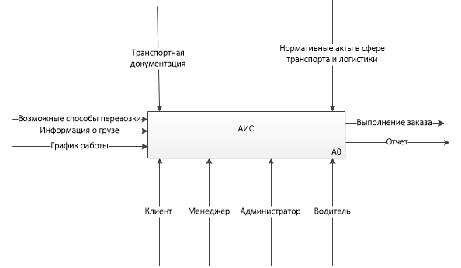
Контекстная диаграмма
Рис. 1. Общая контекстная диаграмма информационной системы

Slide 6
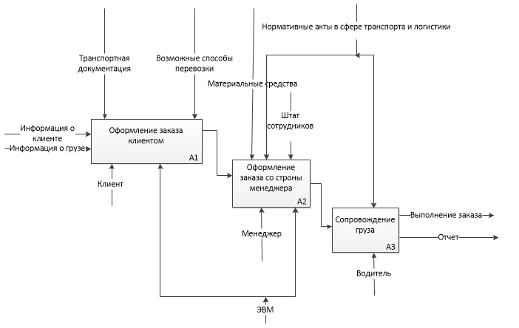
Декомпозиция контекстной диаграммы
Рис. 2. Декомпозиция контекстной диаграммы информационной системы

Slide 7
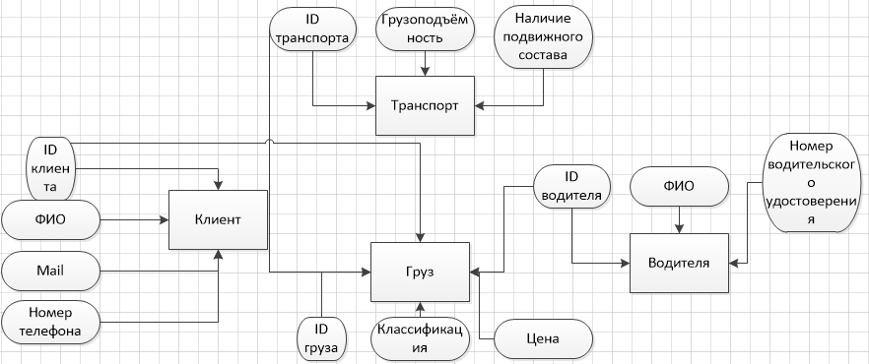
Модели баз данных
Рис. 3. Логическая модель базы данных

Slide 8
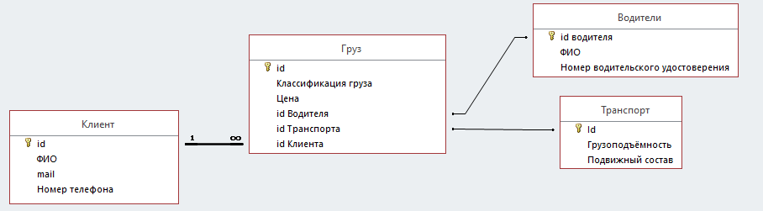
Физическая модель базы данных
Рис. 4. Физическая модель базы данных.

Slide 9
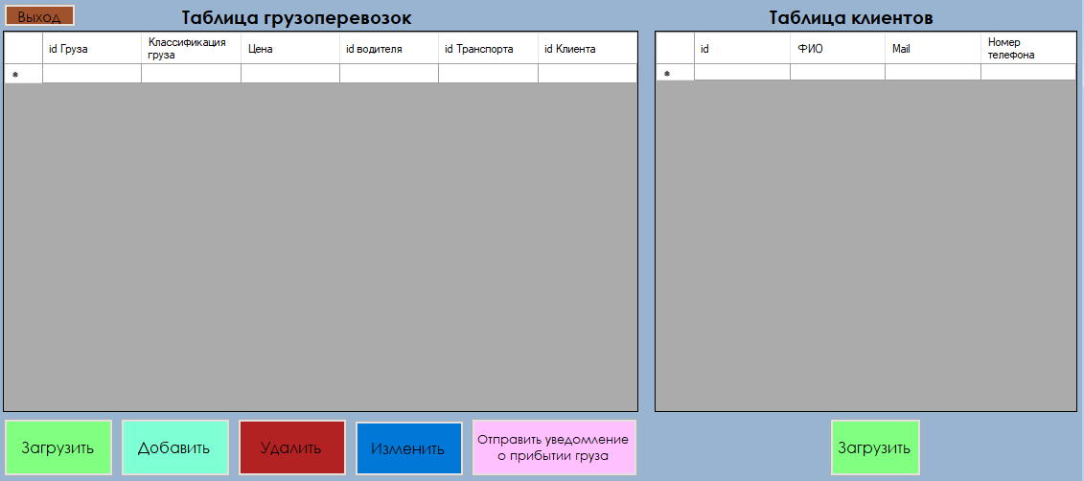
Описание интерфейса АИС
Рис. 5. Интерфейс АИС.

Slide 10



Руководство пользователя
Рис. 6. Кнопка добавления заказа .
Рис. 8. Кнопка изменения заказа.
Рис. 7. Кнопка удаления заказа.
Рис. 9. Кнопка выхода из АИС.

Slide 11
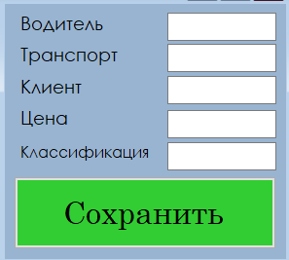


Рис. 11. Уведомление о принятии заказа.
Рис. 10. Форма добавления или изменения данных.
Рис. 12. Уведомление о выполнении заказа.

Slide 12
Заключение
В заключение можно сказать, что была изобретена автоматизированная информационная система для транспортной компании, которая упрощает работу менеджерам. Можно усовершенствовать АИС добавив в неё новые функции или дополнить старые.

Slide 13
Список использованных источников
Википедия, «Информационные технологии» [Электронный ресурс] URL: https://ru.wikipedia.org/wiki/Информационные_технологии (Дата обращения 10.11.2022).
Википедия, Грузоперевозки: [Электронный ресурс]. URL: https://ru.wikipedia.org/wiki/Грузоперевозки (дата обращения 26.11.2022)

